Slide 1
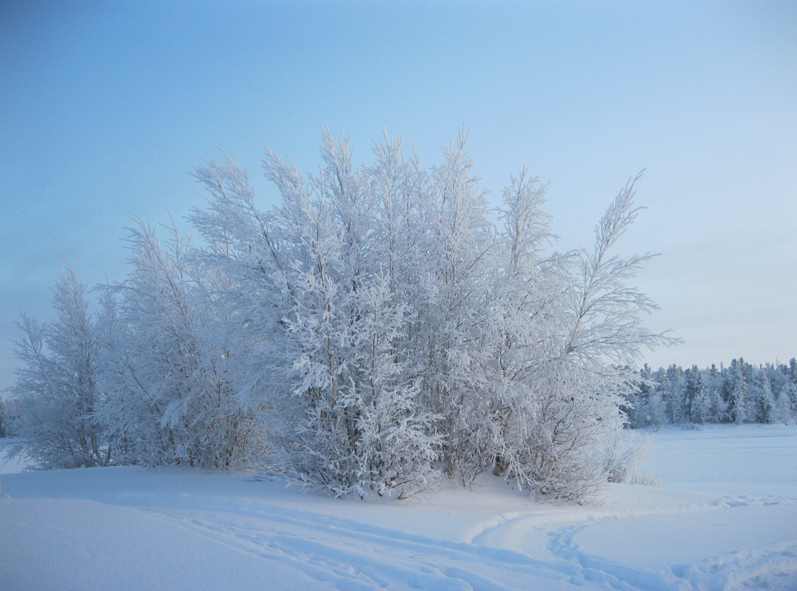
Загадки.
Белым пледом лес укрыт, И медведь в берлоге спит. Снег, как белая кайма. Кто хозяйничал?
(зима)

Slide 2
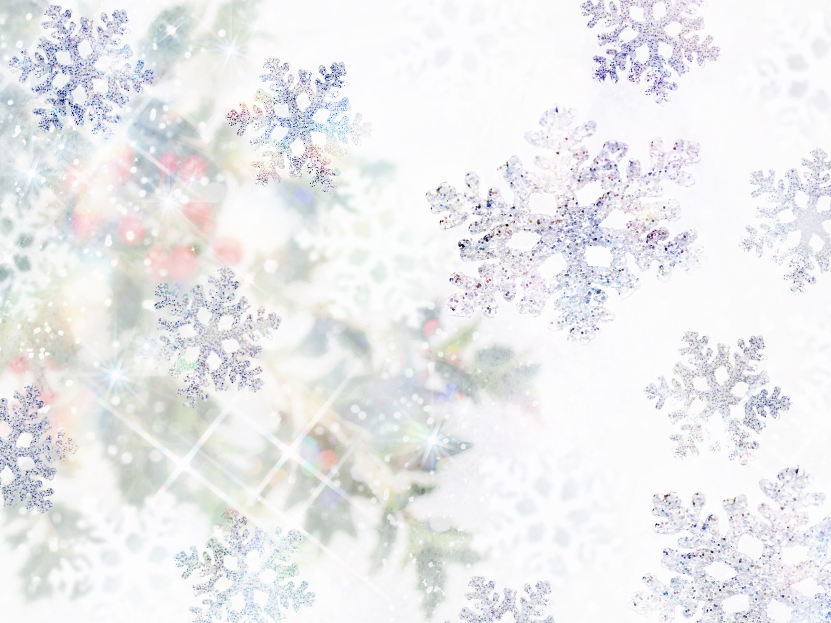
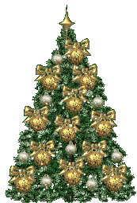
Я модница такая, Что всем на удивление! Люблю я бусы, блёстки, Любые украшения. Но на мою, поверьте, Великую беду Наряд мне одевают Всего лишь раз в году!

Slide 3
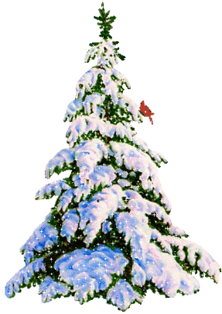
Изложение

Slide 4
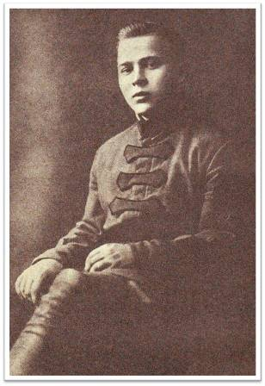
Аркадий
Петрович
Гайдар
22 января 1904г. –
26 октября 1941г.

Slide 5
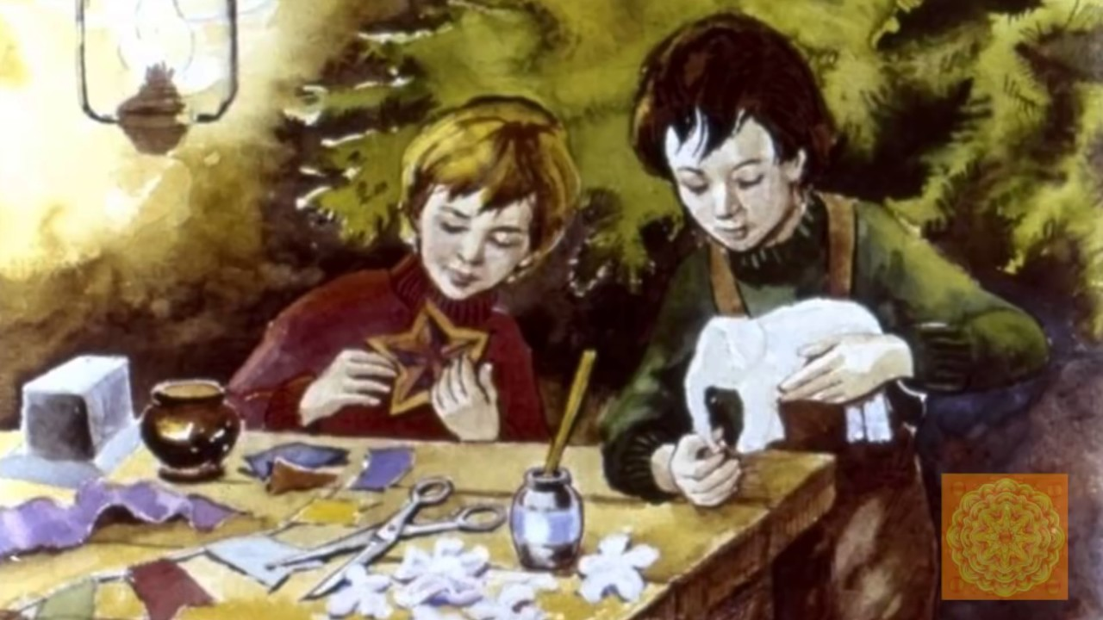

Slide 6
На другой день они решили готовить
к Новому году ёлку. Стали выдумывать и
мастерить игрушки.
Они ободрали все цветные картинки
из старых журналов. Из лоскутьев и ваты
нашили зверьков, кукол. Вытянули у отца
из ящика всю папиросную бумагу и навертели
пышных цветов. Еловые шишки обернули
серебряной бумагой от чая. Сторож дивился
их всё новым и новым затеям. Он сам принёс
им большой кусок воска. И сразу вместе
с фабрикой игрушек заработал свечной завод.
Свечи получались неуклюжие, но горели
очень ярко.
Всё было замечательно!

Slide 7
План урока
Внимательно прослушай рассказ, который прочтёт тебе учитель. После прочтения будь готов ответить на вопросы по тексту.
Напиши варианты заголовка.
Составь план.
Расскажи по плану сам. Послушай товарищей.
Напиши изложение.
Проверь, ясно ли передал мысль, нет ли неоправданных повторов одних и тех же слов, все ли слова употреблены удачно.
Не забудь про грамотность.
Проверь знаки препинания.

Slide 8
Проверим себя!
Определи тему текста.
А. Текст о праздновании Нового года.
Б. Текст об изготовлении ёлочных украшений.
В. Текст о путешествии Чука и Гека.

Slide 9
Проверим себя!
Какова идея произведения?
А. Новый год – весёлый праздник.
Б. Как хорошо самим мастерить
ёлочные игрушки.
В. Дружная семья.

Slide 10
Проверим себя!
Назови тип речи текста.
А. Текст - рассуждение.
Б. Текст –описание.
В. Текст - повествование.

Slide 11
Проверим себя!
Определи стиль текста.
А. Художественный.
Б. Научный.
В. Разговорный.

Slide 12
Проверим себя!
Выбери наиболее точный заголовок для текста.
А. Новогодняя мастерская.
Б. Ёлочка.
В. Мастера на все руки.

Slide 13
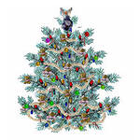
План.
1. Готовимся к Новому году.
2. Мастерская игрушек.
3. Всё было замечательно!
1. Готовимся к Новому году.
2. Мастерская игрушек.
3. Всё было замечательно!

Slide 14
На другой день они решили готовить
к Новому году ёлку. Стали выдумывать и
мастерить игрушки.
Они ободрали все цветные картинки из старых журналов. Из лоскутьев и ваты нашили зверьков, кукол. Вытянули у отца из ящика всю папиросную бумагу и навертели пышных цветов. Еловые шишки обернули серебряной бумагой от чая. Сторож дивился их всё новым и новым затеям. Он сам принёс им большой кусок воска. И сразу вместе с фабрикой игрушек заработал свечной завод. Свечи получались неуклюжие, но горели
очень ярко.
Всё было замечательно!

Slide 15
Спасибо за урок!

